Slide 1



Домашняя Метеостанция
АТ-04
Докладчик
Каюмова Юлия Евгеньевна
должность тимлид

Slide 2

Описание проекта:
Реализация системы по сбору данных температуры, давления, влажности и их анализ с последующим прогнозированием выпадения осадков. В дополнение можно анализировать состояние воздуха (CO2, метан)

Slide 3
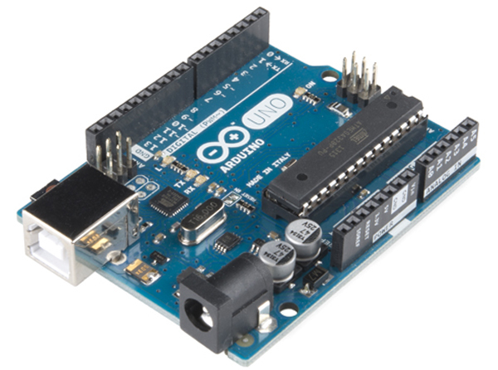
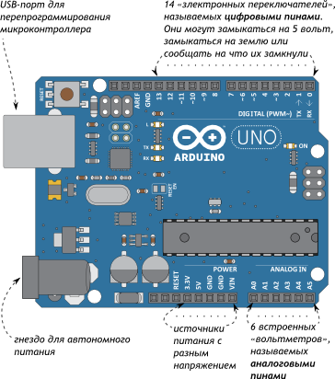
В качестве платформы на базе, которой будет работать наше устройство, было решено использовать платформу Arduino.

Slide 4
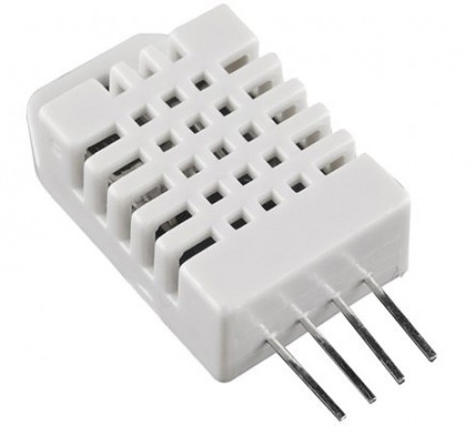
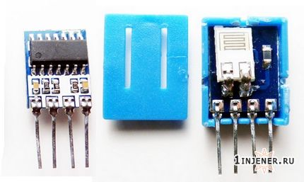
DHT-22

Slide 5
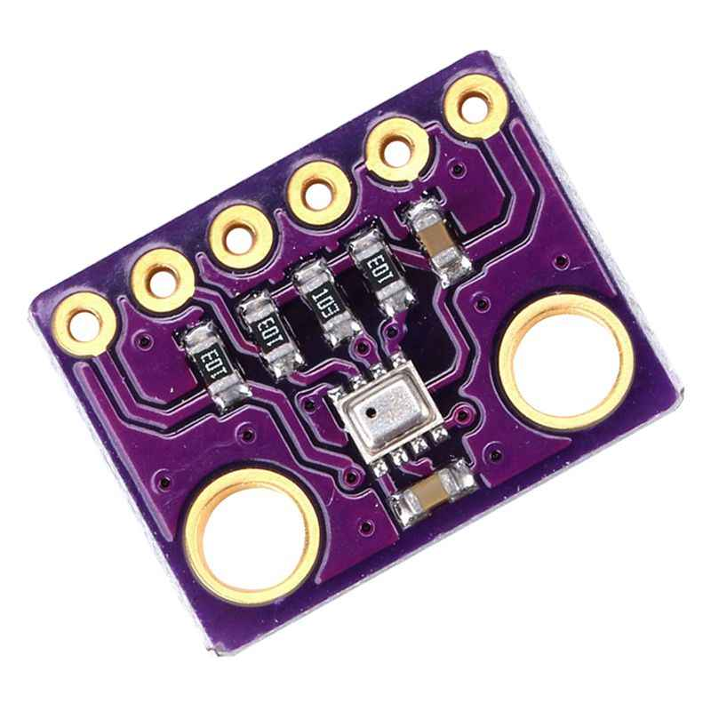
BMP-280

Slide 6
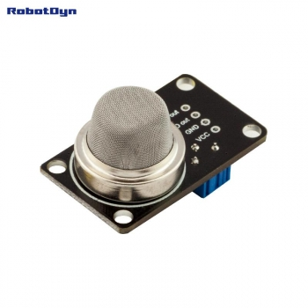
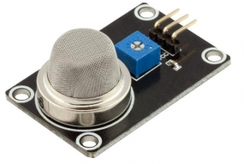
Понижение концентрации опасных газов
Датчик | Газ | Подложка
MQ-2 | LPG | SnO₂
MQ-3 | Alcohol | SnO₂
MQ-4 | CH₄ | SnO₂
MQ-5 | LPG, natural gas | SnO₂
MQ-6 | LPG, propane | SnO₂
MQ-7 | CO | SnO₂
MQ-9 | CH₄, LPG | SnO₂
MQ-131 | O₃ | SnO₂
MQ-135 | Air Quality | SnO₂
MQ-136 | Air Quality | SnO₂
MQ-137 | Air Quality | SnO₂
MQ-138 | Multi-purpose | SnO₂
MQ-303A | Alcohol | ???
MQ-306 | LPG, LNG | ???

Slide 7
Заключение
Систему можно совершенствовать, выводить данные на телефон или на веб-сервис.
Можно дополнить до контроля микроклимата в помещении.
В перспективе развития, систему можно интегрировать в систему типа «умного дома».

